Slide 1
रहीम के दोहे
Rahim Ke Dohe

Slide 2
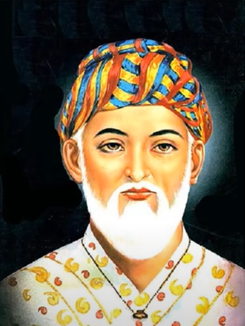
रहीम का जीवन परिचय : कवि रहीम का पूरा नाम अब्दुल रहीम खानखाना है। इनका जन्म 17 दिसम्बर 1556 को लाहौर में हुआ। ये महाराज अक़बर के दरबार के प्रमुख सदस्य थे और लेखन के साथ ही युद्ध की कला में भी माहिर थे। इन्होंने अपने दोहों से समाज को जागृत करने और सही रास्ता दिखाने का काम किया। इनकी प्रमुख रचनाएं रहीम दोहावली, बरवै, नायिका भेद, मदनाष्टक, रास पंचाध्यायी और नगर शोभा आदि हैं। इन्होंने हिंदी भाषा को अपनी रचनाओं से अमर कर दिया है।

Slide 3
रहीम के दोहों का सारांश: श्री रहीम के दोहे हमें कई तरह की नैतिक शिक्षा और जीवन का गहरा ज्ञान देते हैं। पाठ में दिए गए दोहों में सच्चे मित्र, सच्चे प्रेम, परोपकार, मनुष्य की सहनशक्ति आदि के बारे में बहुत ही सरल और मनोहर ढंग से बताया है।

Slide 4
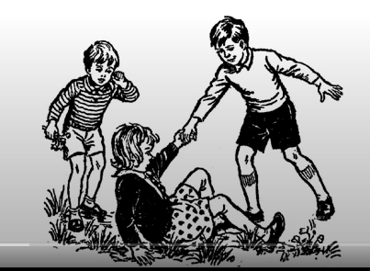
कहि ‘रहीम’ संपति सगे, बनत बहुत बहु रीति। बिपति-कसौटी जे कसे, सोई सांचे मीत॥ अर्थ : रहीम के इस दोहे में वे कहते हैं कि हमारे सगे-संबंधी तो किसी संपत्ति की तरह होते हैं, जो बहुत सारे रीति-रिवाजों के बाद बनते हैं। परंतु जो व्यक्ति मुसीबत में आपकी सहायता कर, आपके काम आए, वही आपका सच्चा मित्र होता है।

Slide 5
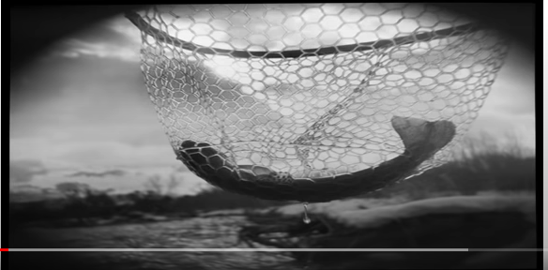
जाल परे जल जात बहि, तजि मीनन को मोह। ‘रहिमन’ मछरी नीर को तऊ न छाँड़ति छोह॥ अर्थ : रहीम दास के इस दोहे में उन्होंने सच्चे प्रेम के बारे में बताया है। उनके अनुसार, जब नदी में मछली पकड़ने के लिए जाल डालकर बाहर निकाला जाता है, तो जल तो उसी समय बाहर निकल जाता है। उसे मछली से कोई प्रेम नहीं होता। मगर, मछली पानी के प्रेम को भूल नहीं पाती है और उसी के वियोग में प्राण त्याग देती है।

Slide 6
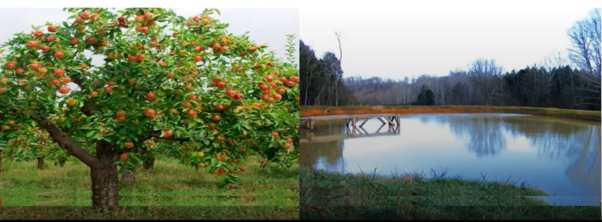
तरुवर फल नहिं खात है, सरवर पियहि न पान। कहि रहीम पर काज हित, संपति सँचहि सुजान॥ अर्थ : रहीम जी ने अपने इस दोहे में कहा है कि जिस प्रकार वृक्ष अपने फल खुद नहीं खाते और नदी-तालाब अपना पानी स्वयं नहीं पीते। ठीक उसी प्रकार, सज्जन और अच्छे व्यक्ति अपने संचित धन का उपयोग केवल अपने लिए नहीं करते, वो उस धन से दूसरों का भला करते हैं।

Slide 7
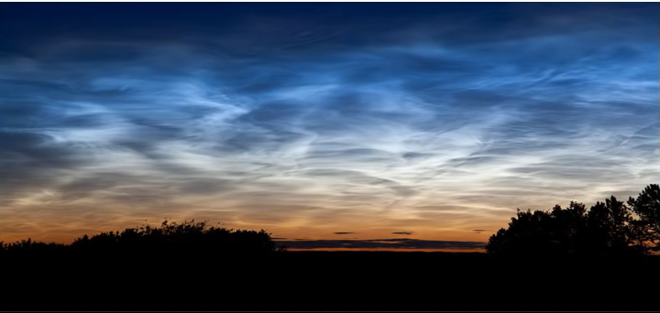
थोथे बादर क्वार के, ज्यों ‘रहीम’ घहरात । धनी पुरुष निर्धन भये, करैं पाछिली बात ॥ अर्थ : इस दोहे में रहीम दास जी ने कहा है कि जिस प्रकार बारिश और सर्दी के बीच के समय में बादल केवल गरजते हैं, बरसते नहीं हैं। उसी प्रकार, कंगाल होने के बाद अमीर व्यक्ति अपने पिछले समय की बड़ी-बड़ी बातें करते रहते हैं, जिनका कोई मूल्य नहीं होता है।

Slide 8
धरती की सी रीत है, सीत घाम औ मेह । जैसी परे सो सहि रहै, त्‍यों रहीम यह देह॥ अर्थ : रहीम जी ने अपने इस दोहे में मनुष्य के शरीर की सहनशीलता के बारे में बताया है। वो कहते हैं कि मनुष्य के शरीर की सहनशक्ति बिल्कुल इस धरती के समान ही है। जिस तरह धरती सर्दी, गर्मी, बरसात आदि सभी मौसम झेल लेती है, ठीक उसी तरह हमारा शरीर भी जीवन के सुख-दुख रूपी हर मौसम को सहन कर लेता है।

Slide 9
प्रश्न 1: पाठ में दिए गए दोहों की कोई पंक्ति कथन है और कोई कथन को प्रमाणित करनेवाला उदाहरण। इन दोनों प्रकार की पंक्तियों को पहचान कर अलग-अलग लिखिए। उत्तर : ये दोहे अपने आप में एक कथन हैं– 1.कहि रहीम संपति सगे, बनते बहुत बहु रीत। बिपति कसौटी जे कसे, तेई साँचे मीत।।1।। बुरे वक्त में जो व्यक्ति हमारी मदद करे, वही हमारा असली मित्र होता है। 2.जाल परे जल जात बहि, तजि मीनन को मोह।। रहिमन मछरी नीर को, तऊ न छाँड़ति छोह।। 2।। मछली पानी से सच्चा प्रेम करती है, इसी वजह से वो जल से अलग होते ही अपना शरीर त्याग देती है।

Slide 10
निम्न दोहे कथनों को प्रमाणित करने वाले उदाहरण हैं- 1. तरुवर फल नहिं खात है, सरवर पियत न पान। कहि रहीम परकाज हित, संपति-सचहिं सुजान।।3।। जिस तरह पेड़ अपने फल स्वयं नहीं खाते, नदी-तालाब अपना जल खुद नहीं पीते, उसी प्रकार सज्जन मनुष्य अपने लिए धन नहीं जोड़ते। वो उस धन से दूसरों का निस्वार्थ भला करते हैं। 2. थोथे बाद क्वार के, ज्यों रहीम घहरात। धनी पुरुष निर्धन भए, करें पाछिली बात।।4।। जैसे बारिश बीत जाने के बाद आने वाले बादल केवल गरजते हैं, बरसते नहीं। वैसे ही, कंगाल हो जाने के बाद कुछ अमीर लोग, अपनी अमीरी के दिनों की बातें करते रहते हैं, जो अब व्यर्थ हैं। 3. धरती की-सी रीत है, सीत घाम औ मेह। जैसी परे सो सहि रहे, त्यों रहीम यह देह।।5।। जिस तरह धरती हर तरह के मौसम को सहन कर लेती है, उसी तरह हमारा शरीर भी सुख-दुख-खुशी रूपी हर मौसम को एकसमान रूप से सह लेता है।

Slide 11
प्रश्न 2: रहीम ने क्वार के मास में गरजने वाले बादलों की तुलना ऐसे निर्धन व्यक्तियों से क्यों की है जो पहले कभी धनी थे और बीती बातों को बताकर दूसरों को प्रभावित करना चाहते हैं? दोहे के आधार पर आप सावन के बरसने और गरजनेवाले बादलों के विषय में क्या कहना चाहेंगे? उत्तर : रहीम जी ने क्वार महीने में आसमान में गरजने वाले बादलों को निर्धन हो चुके धनी व्यक्ति इसलिए कहा है क्योंकि अब उनके पास धन नहीं है, केवल धन की बातें हैं। खाली होने के बाद बादल बरस नहीं सकते, इसी तरह खत्म होने के बाद अमीर व्यक्ति का धन भी लौटकर नहीं आता है। वो अपने सुख के दिनों की बातें करते रहते हैं, जो वर्तमान में किसी काम की नहीं होतीं। रहीम के दोहे के आधार पर हम गरजने वाले बादल को गरीब और बरसने वाले बादल को अमीर कह सकते हैं।

Slide 12
धन्यवाद

